Slide 1
GELİŞİM DÖNEMİ ÖZELLİKLERİ
ÖĞRETMEN SUNUMU

Slide 2
2022 – 2023 EĞİTİM ÖĞRETİM YILI
REHBERLİK VE PSİKOLOJİK DANIŞMA HİZMETLERİ
İÇERİK HAZIRLAMA KOMİSYONU

Slide 3
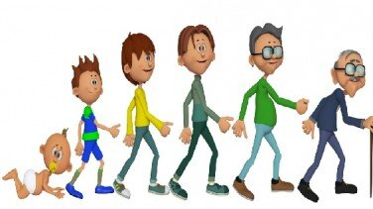
Gelişim kavramı; düzenli, sürekli ve uyum sağlayan bir ilerlemeyi ifade eder; bedende,davranışta ve daha bir çok alanda ortaya çıkan yaşa bağlı değişimleri içerir. Gelişim, kalıtım ve çevresel uyarıcıların etkileşimi ile ortaya çıktığından çocukların gelişiminde de bireysel farklılıklar vardır.

Slide 4
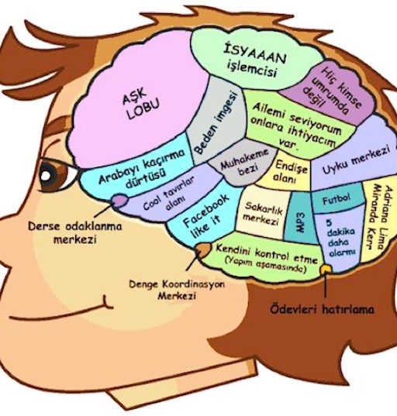
GELİŞİM DÖNEMİ ÖZELLİKLERİ
Liselerde Görev Yapan Öğretmenlerin Ergenlik Dönemine İlişkin Görüşlerinin İncelenmesi konulu bir araştırmada( Diğdem Müge SİYEZ, Yağmur SOYLU. 2017)
Öğretmenlerin ergenliğe ilişkin ilk bakışta farkedilebilen özellikleri farkettikleri
ama bu döneme özgü diğer yeterlilikler açısından tanımlamalarının eksik olduğu,
ergenliğe ilişkin olumsuz kalıp yargılarının yaygın olduğu
ve bunların çoğu zaman, ergenin iyilik halini olumsuz etkilediği belirtilmiştir.

Slide 5
GELİŞİM DÖNEMİ ÖZELLİKLERİ
Ergenler, zamanlarının önemli bir kısmını okulda geçirdikleri için öğretmenlerle olan ilişkileri ve öğretmenlerin ergenlik dönemi hakkında neler bildikleri önemlidir.
Öğretmenlerin ergenlerin karşılaştığı sorunları ve döneme özgü gelişimsel özelliklerini bilmesi, ergenle sağlıklı bir iletişim kurmasında önemli bir belirleyicidir.

Slide 6
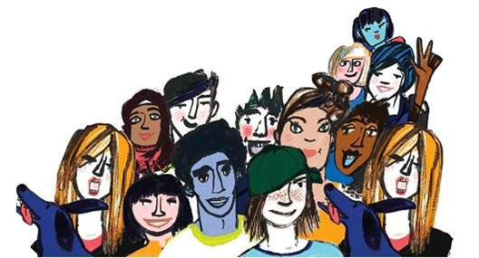
Uzmanlar gelişimi, yaş dönemlerine ve gelişim özelliklerine göre dönemlere ayırmışlardır.
12- 18 yaş arasındaki dönem, farklı gelişim özelliklerinden dolayı ikiye ayrılmaktadır.
Yaş aralıkları ortalama yaşları göstermektedir. Bireysel farklılıklar ve çevresel etkiler nedeniyle bu yaşlarınesnek olduğu unutulmamalıdır.
1. Ön Ergenlik(11-14 yaş)
2. Ergenlik(15-19 yaş)

Slide 7
GELİŞİM ALANLARI
FİZİKSEL GELİŞİM
ZİHİNSEL GELİŞİM
DUYGUSAL GELİŞİM
SOSYAL GELİŞİM

Slide 8
ERGENLİK DÖNEMİ BEDENSEL DEĞİŞİKLİKLERİ
Boy uzaması
Cildin yağlanması
Akne
Sesin değişmesi
Sakalların çıkması
Saçın yağlanması
Koltuk altının, genital bölgenin kıllanması
Göğüslerin büyümesi
Ter bezlerinin gelişmesi
Sperm üretiminin ve boşalımının başlaması
Kalçaların genişlemesi
Omuzların genişlemesi
Penisin büyümesi
Testislerin büyümesi
Cinsiyet hormonlarının üretiminin başlaması
Islak rüyalar(gece boşalması)
Yumurta üretimi ve adet görme
Üreme organlarının gelişmesi
Kilo artışı

Slide 9
ERGENLİK DÖNEMİ ZİHİNSEL GELİŞİM ÖZELLİKLERİ
Çocukların zihinsel gelişimi, düşünme süreçlerinde yaşanan değişikliklerle ilgilidir.
Ergenlik döneminde bu değişikliklere baktığımızda şu özelliklerle karşılaşırız.
Soyut Düşünme
Çok Yönlü Düşünme
Ergen Benmerkezciliği

Slide 10
ERGENLİK DÖNEMİ ZİHİNSEL GELİŞİM ÖZELLİKLERİ
SOYUT DÜŞÜNME
Adalet, eşitlik, sevgi,ahlak, hoşgörü gibi soyut kavramları daha iyi anlayabilir, bu kavramlar üzerine düşünebilirler.
Olaylar arasındaki neden- sonuç ilişkisini değerlendirebilir, gelecekte olabilecek şeyler hakkında düşünebilirler.
İdealist bir yapıya bürünürler, ayrımcılığın ve haksızlığın olmadığı mükemmel bir dünya kurgularlar.Sizi kırıcı bir şekilde eleştirebilir ve düşüncelerinize saygı göstermeyebilirler.

Slide 11
ERGENLİK DÖNEMİ ZİHİNSEL GELİŞİM ÖZELLİKLERİ
ÇOK YÖNLÜ DÜŞÜNME
Karşılaştığı problemleri çözebilmek için plan yapmaya başlar, mümkün olan alternatifleri düşünebilirler.
Ailesinin verebileceği negatif tepkileri tahmin edebilir ve itirazları çürütmek için önceden hazırlanabilirler.

Slide 12
ERGENLİK DÖNEMİ ZİHİNSEL GELİŞİM ÖZELLİKLERİ
ERGEN BENMERKEZCİLİĞİ
Kendi inanç ve duygularının eşsiz olduğunu düşünür.
Herkesin onların her hareketini izlediğini düşünürler.
Kendilerine bir şey olmayacağı inancının etkisiyle riskli davranışlarda bulunurlar.

Slide 13
SOSYAL- DUYGUSAL GELİŞİM ÖZELLİKLERİ
Ergenlerde sosyal-duygusal gelişim özelliklerine baktığımızda bazı kavramlar ön plana çıkmaktadır:
Öğretmenler, ergenler için «bilgilendirici destek» konusunda en önemli sosyal destek kaynağıdır.
İnişli Çıkışlı Duygu Durumları.
Ön Plana Çıkan Akran İletişimi
Benlik Algısı

Slide 14
İNİŞLİ- ÇIKIŞLI DUYGU DURUMLARI
11 yaşından itibaren çocuklar, çabuk sevinir, çabuk üzülür, birden sinirlenir ve olur olmaz şeyleri sorun yapar.
Zaman zaman anne- babasını hiçbir şey bilmemekle ya da hiçbir şeyden anlamamakla suçlayabilir.
Bir an çok sessizken birden neşelenip şen şakrak olabilir.
Bütün bu davranışlar, ergenliğin ilk yılları için normal sayılabilecek davranışlardır.

Slide 15
ÖN PLANA ÇIKAN AKRAN İLETİŞİMİ
Ergenlerin arkadaşları ve geniş akran grupları tarafından kabul edilmeye ve sevilmeye karşı güçlü bir gereksinimleri vardır.
Birçok ergen için akranları tarafından nasıl görüldükleri hayatlarının en önemli yönüdür.
Ergenler için akran gruplarının en önemli işlevlerinden biri ailenin dışındaki dünya hakkında bilgi kaynağı sağlamaktır.
Ergenler kendi yetenekleri hakkında akran gruplarından geribildirim alırlar.
Akran ilişkilerinin olumlu işlevlerinin yanısıra olumsuz etkilerinden de bahsetmek mümkündür.(Akran baskısı,olumsuz davranışlar...)

Slide 16
BENLİK ALGISI
Benlik kavramı, ergenin kendini algılama şekli, kim ve ne olduğuna, kimliğine ilişkin düşüncesidir.
Benlik algısının gelişmesinde rol modeller önemli bir faktördür.Öğretmenler ergenlerin en kolay ulaştıkları rol modellerdir.

Slide 17
GELİŞİM DÖNEMİ ÖZELLİKLERİ AÇISINDAN ÖĞRETMENLERE ÖNERİLER
Gelişim alanlarında yaşadığı değişimler, okulda yaşanan uyumsuzluklar,arkadaş ilişkileri ve sorumlulukların artması gibi sebeplerle bu dönemde okul başarılarında düşüş olması normaldir.
Bu zorlu süreçte ailelerle iletişimimiz, hem ailenin hemde öğretmenlerin gence karşı anlayış ve sabırı çok önemli.
Öğrencilerin birer birey olduklarını unutmamak, yıkıcı eleştirilerden kaçınmak, kendine olan güven ve inancını zedeleyici yorumlarda bulunmamak gerekiyor.
İletişimimizin kalitesi ve sürekliliği açısından iletişim engellerinden( eleştirmek,yargılamak,ad takmak,suçlamak,öğüt vermek...)mümkün olduğunca uzak durmalıyız.

Slide 18
TEŞEKKÜRLER
Kaynak: Bu sunum «T.C.Milli Eğitim Bakanlığı
Aile Eğitimi Kurs Programı (0-18 Yaş)» uygulayıcı kitabı kaynak alınarak hazırlanmıştır.

